Slide 1

Kódování informací a dat
INV 210
2. ročník
Dvojková soustava
Bit a Bajt
Hexadecimální (šestnáctková) soustava
29. 9. 2026

Slide 2
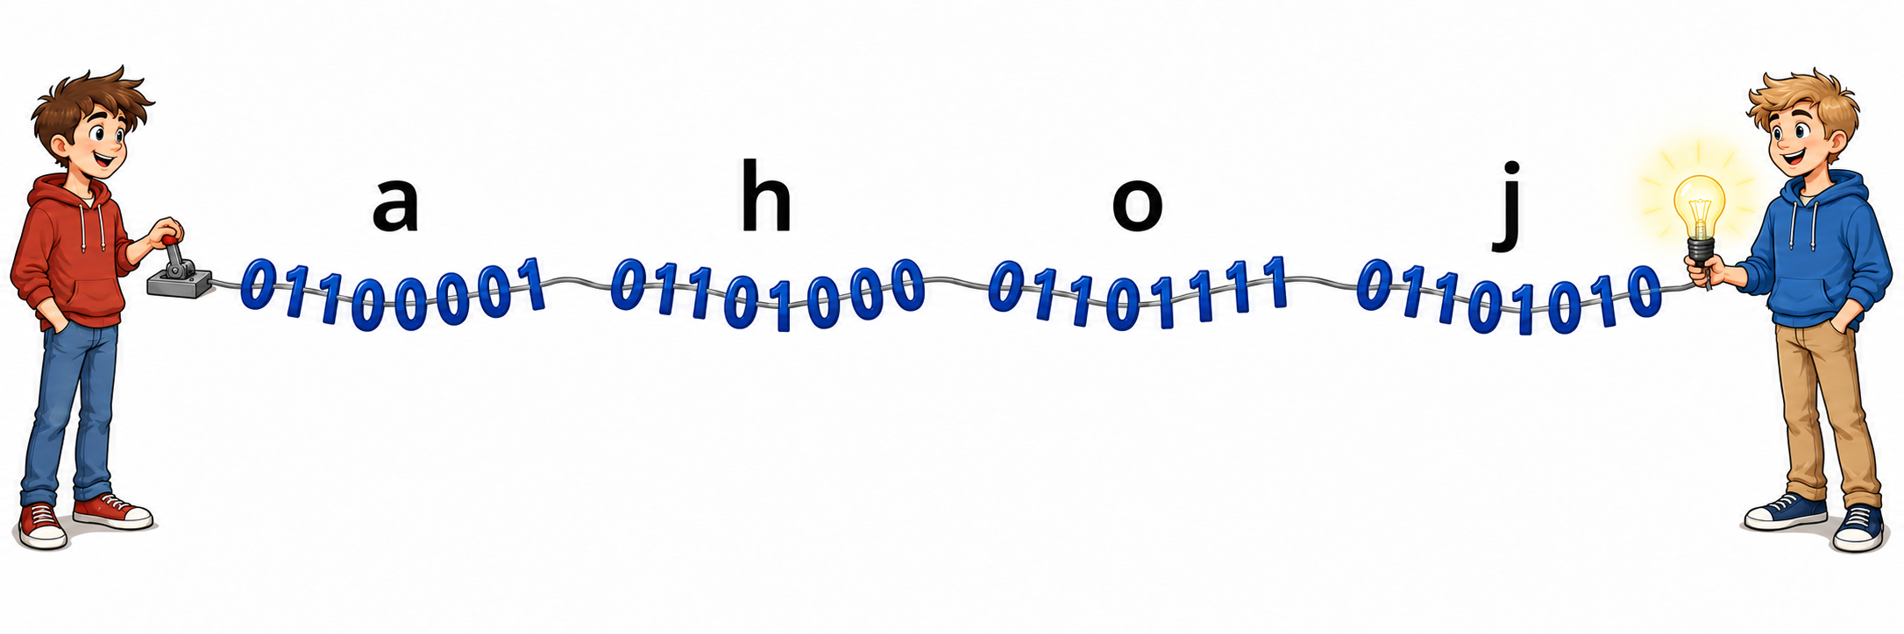
Kódování informací a dat
Jak počítač zapisuje čísla, text a barvy?
Kódování znamená zápis údajů pomocí dohodnutých znaků a pravidel. Počítač uchovává a zpracovává údaje jako posloupnosti nul a jedniček – bitů.

Slide 3
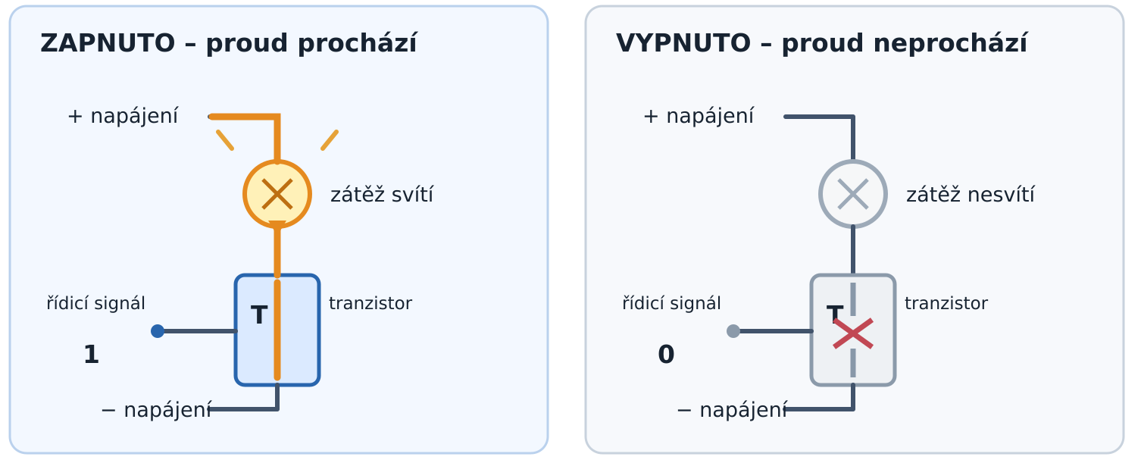
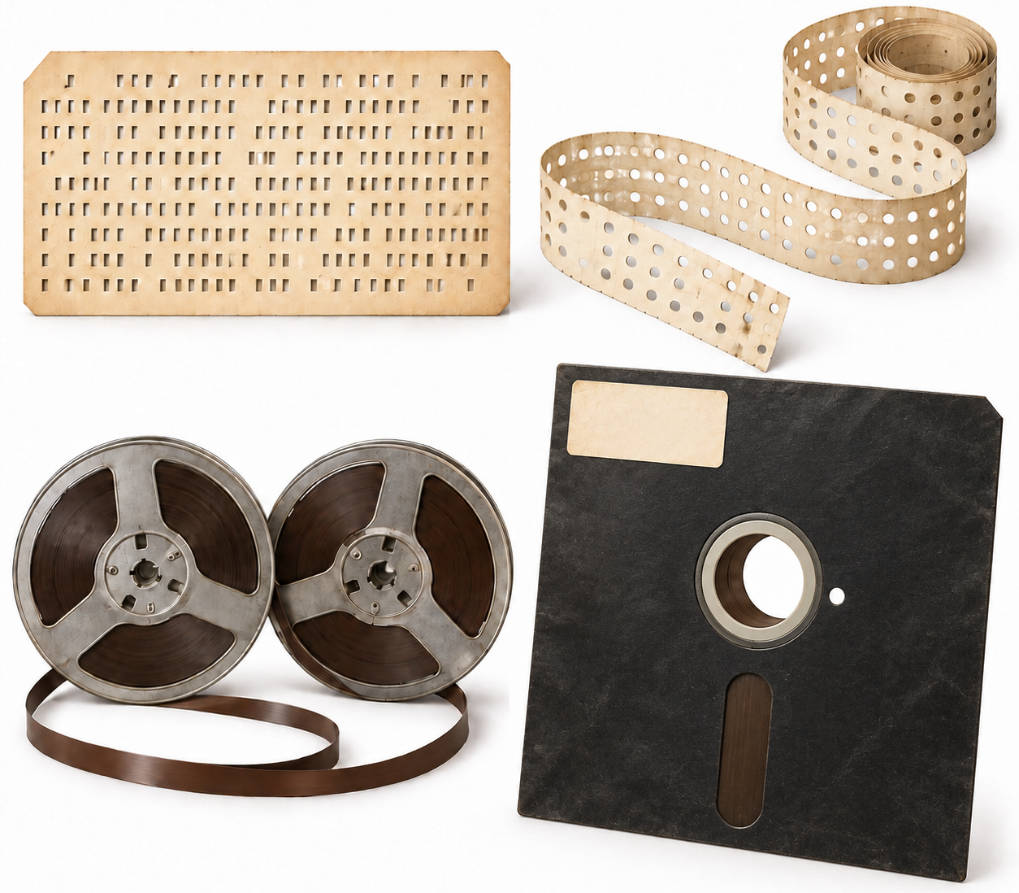
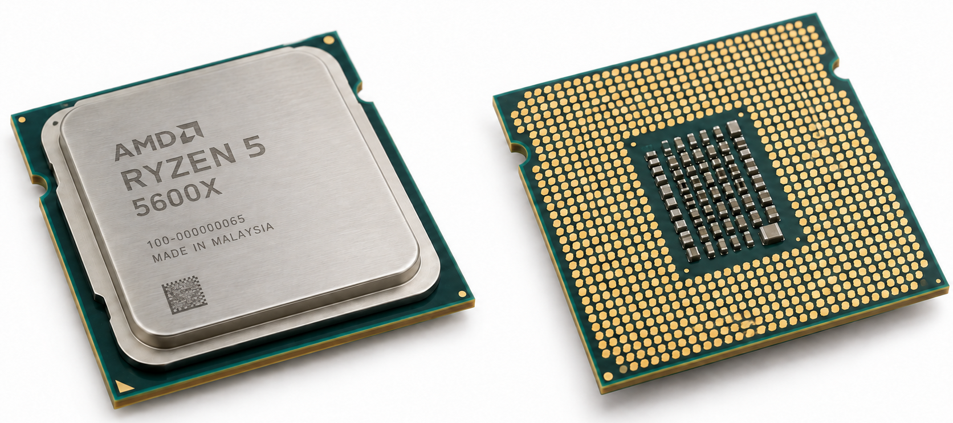
Proč počítač používá dvojkovou soustavu?
V elektronických obvodech lze snadno vytvořit a rozlišit dva stavy. Tyto stavy označujeme číslicemi 0 a 1.
Tranzistory v elektronických obvodech umožňují rozlišovat a zpracovávat dva logické stavy, označované 0 a 1.
Princip dvou rozlišitelných stavů se při záznamu a zpracování dat používá od počátků výpočetní techniky. U děrných štítků a pásek mohl záznam představovat otvor, nebo jeho nepřítomnost. Později se data ukládala také na magnetické pásky a diskety nejdříve osmi palcové později pětipalcové.
Tranzistor je základní stavební prvek mikroprocesoru. Z velkého počtu tranzistorů jsou sestaveny obvody, které zpracovávají data a provádějí instrukce.
Moderní mikroprocesor obsahuje miliardy až desítky miliard tranzistorů.

Slide 4
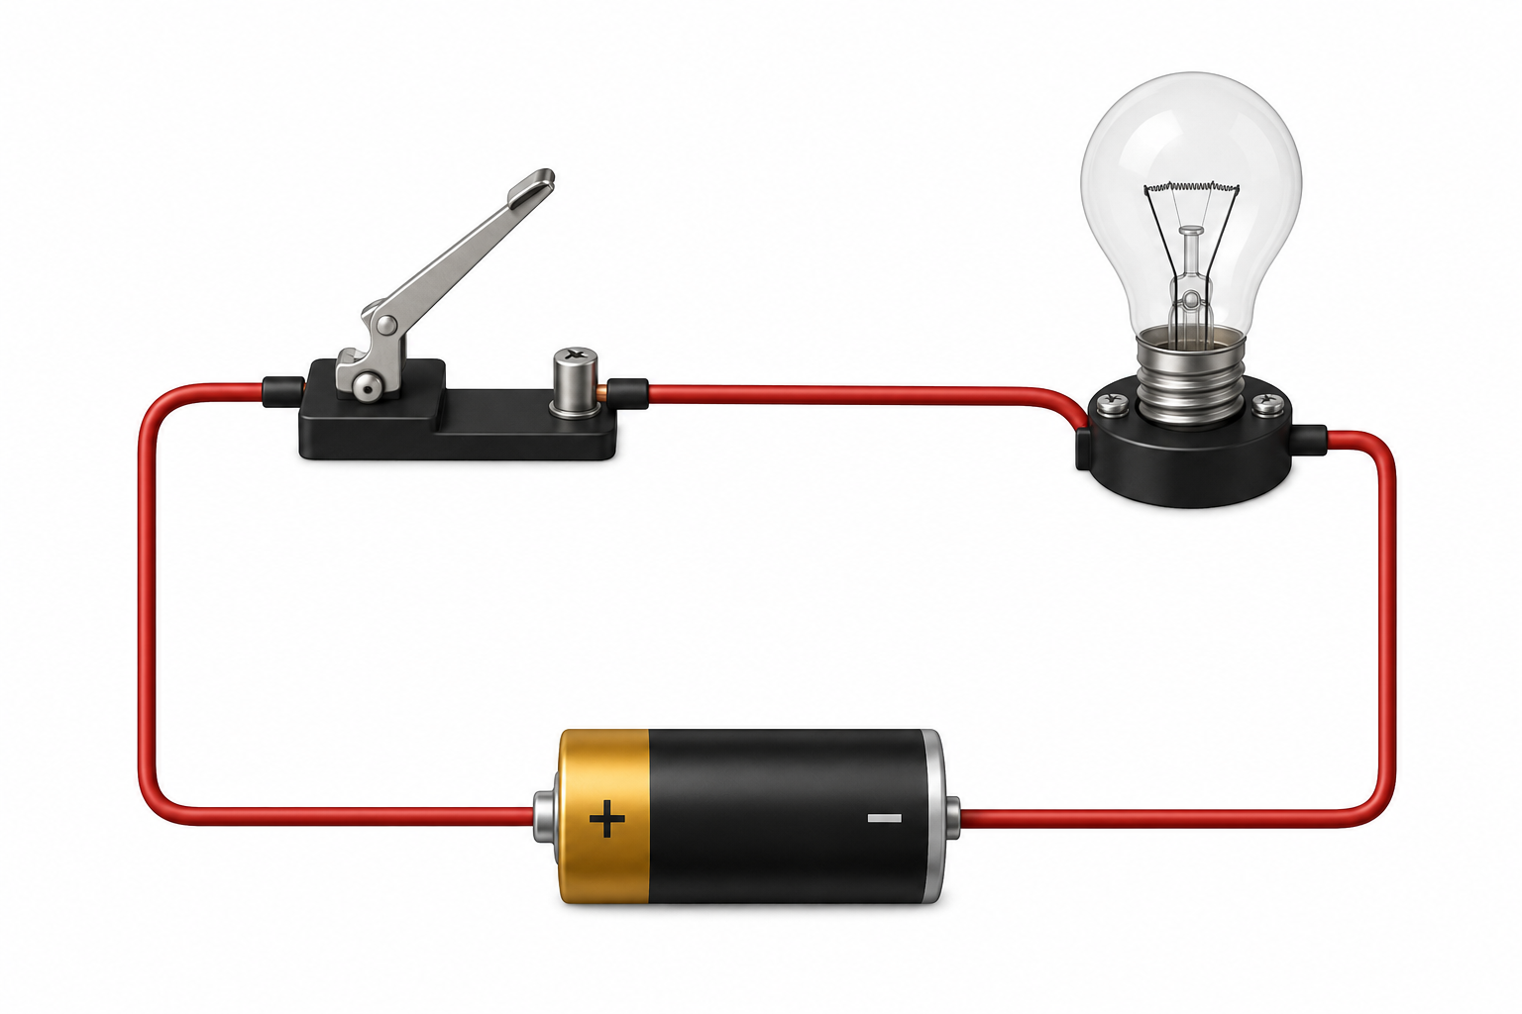
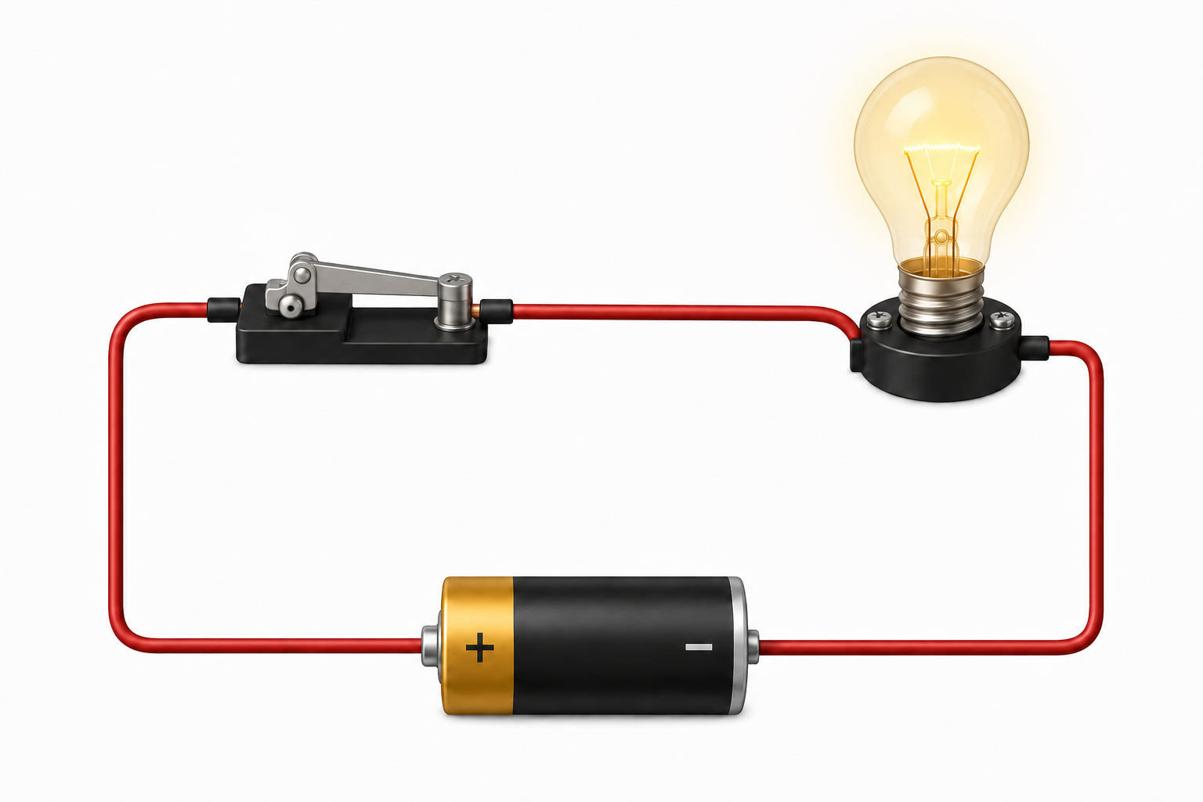
Dvoustavová logika a binární kódování
Dva kamarádi A a B si pořídili jednoduché zařízení pro dorozumívání. U kamaráda A je spínač, kterým mohl rozsvítit či zhasnout žárovku u kamaráda B. Pokud se předem domluvili na otázce, mohli si pomoci tohoto zařízení sdělit zda odpověď na předem připravenou otázku je kladná (Ano), nebo záporná (Ne). Jinou možnost odpovědi toto jednoduché zařízení neumožňuje.
Příklad:
Předem dohodnutá otázka je „půjdeš dnes ve tři hodiny ven?“.
Pak svítící žárovka, podle dohody, znamená ANO.
Nesvítící žárovka, opět podle dohody znamená NE.
A
B
NE
Pro přímé propojení s binární (dvojkovou) číselnou soustavou stavy označíme:
0 = vypnuto = nesvítí = NE
1 = zapnuto = svítí = ANO
Zařízení je tedy schopno předat nejmenší množství informace vyjádřené stavy 0 nebo 1. Jednotkou množství informace je jeden bit.
Jeden bit tedy umožňuje vyjádřit jednu ze dvou možných možností. Název pochází z anglického spojení binary digit, tedy „dvojková číslice“. Značka bitu je malé b.
ANO

Slide 5
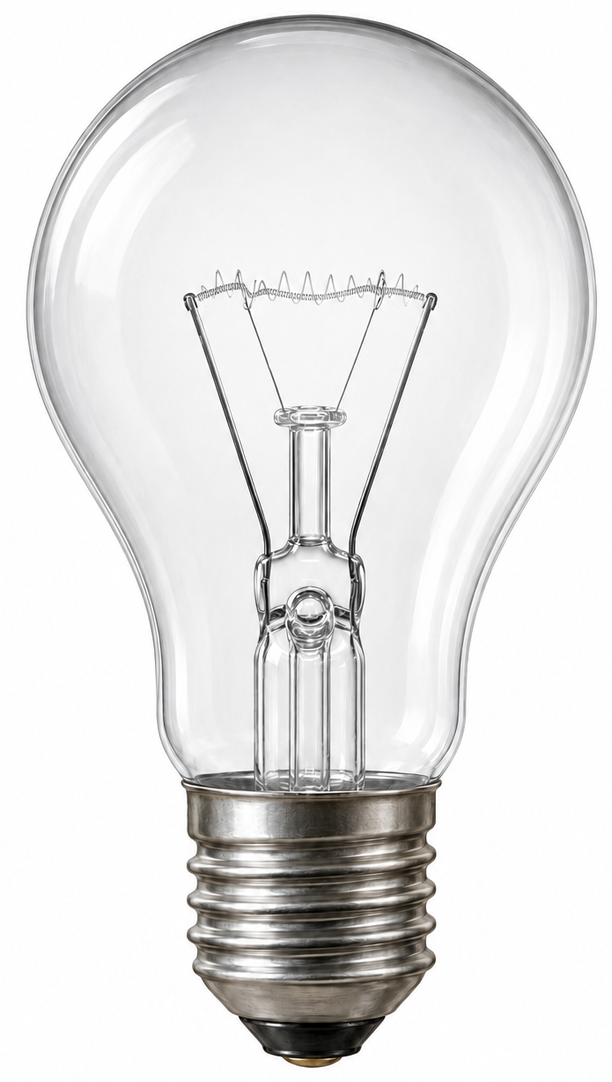

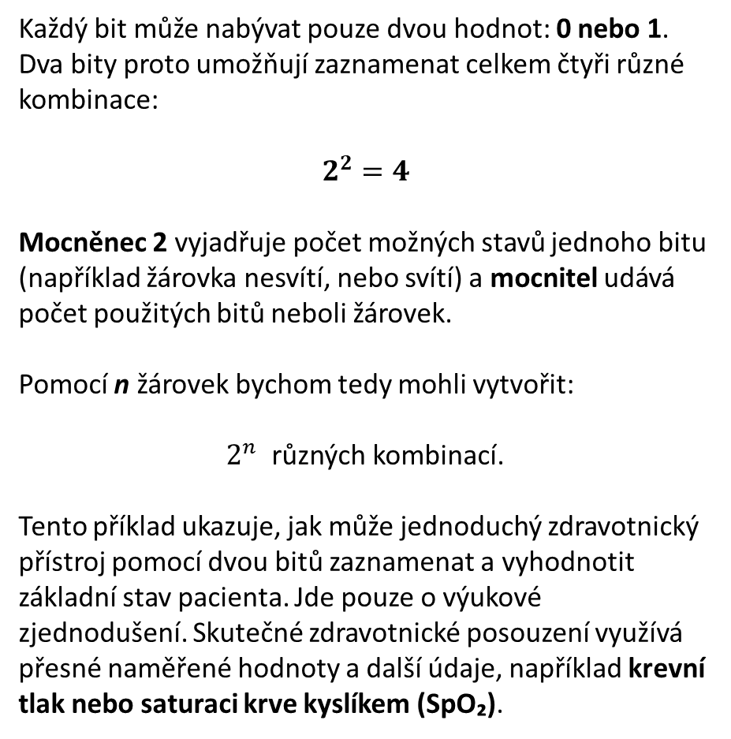
Příklad použití dvou bitů
Sledování stavu pacienta:
Každý bit může nabývat pouze dvou hodnot: 0 nebo 1. Dva bity proto umožňují zaznamenat celkem čtyři různé kombinace:
$$2^{2}=4$$
Mocněnec 2 vyjadřuje počet možných stavů jednoho bitu (například žárovka nesvítí, nebo svítí) a mocnitel udává počet použitých bitů neboli žárovek.
Pomocí n žárovek bychom tedy mohli vytvořit:
$2^{n}$ různých kombinací.
Tento příklad ukazuje, jak může jednoduchý zdravotnický přístroj pomocí dvou bitů zaznamenat a vyhodnotit základní stav pacienta. Jde pouze o výukové zjednodušení. Skutečné zdravotnické posouzení využívá přesné naměřené hodnoty a další údaje, například krevní tlak nebo saturaci krve kyslíkem (SpO₂).
Bit A – zvýšená teplota:
0 = ne, 1 = ano
Bit B – zrychlený tep:
0 = ne, 1 = ano
Bit A | Bit B | Vyhodnocení stavu
0 | 0 | Teplota i tep jsou v normě
0 | 1 | Zrychlený tep, teplota je normální
1 | 0 | Zvýšená teplota, tep je normální
1 | 1 | Zvýšená teplota i zrychlený tep – upozornění personálu

Slide 6
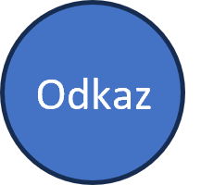
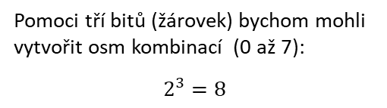
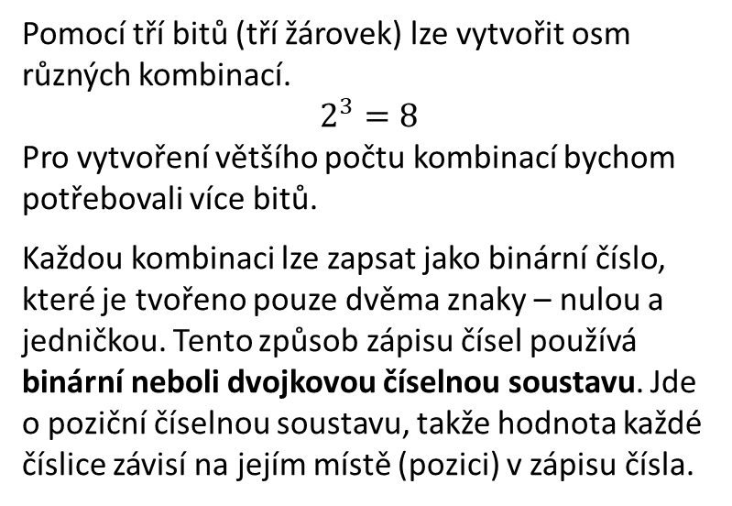
Zobecnění dvoustavové logiky
Pomocí tří bitů (tří žárovek) lze vytvořit osm různých kombinací.
$$2^{3}=8$$
Pro vytvoření většího počtu kombinací bychom potřebovali více bitů.
Každou kombinaci lze zapsat jako binární číslo, které je tvořeno pouze dvěma znaky – nulou a jedničkou. Tento způsob zápisu čísel používá binární neboli dvojkovou číselnou soustavu. Jde o poziční číselnou soustavu, takže hodnota každé číslice závisí na jejím místě (pozici) v zápisu čísla.
0 | 000
1 | 001
2 | 010
3 | 011
4 | 100
5 | 101
6 | 110
7 | 111
Pomoci tří bitů (žárovek) bychom mohli vytvořit osm kombinací (0 až 7):
$$2^{3}=8$$
Stav Dekadický zápis
0
1
2
3
4
5
6
7
Bit A | Bit B | Bit C | Binární zápis
0 | 0 | 0 | 000
0 | 0 | 1 | 001
0 | 1 | 0 | 010
0 | 1 | 1 | 011
1 | 0 | 0 | 100
1 | 0 | 1 | 101
1 | 1 | 0 | 110
1 | 1 | 1 | 111
První komerčně prodávaný počítač byl osmibitový a nazýval se Micral N. Na trh byl uveden v roce 1973. Výraznější rozšíření osobních osmibitových počítačů však nastalo až ve druhé polovině 70. let.
ZX Spectrum vyvinula britská společnost Sinclair Research vedená Clivem Sinclairem. Používal osmibitový mikroprocesor Zilog Z80A, měl zpravidla 16 nebo 48 kB operační paměti a programovalo se na něm především v jazyce BASIC. Programy se nejčastěji ukládaly na běžné audiokazety.
Micral N – 1973
Altair 8800 – 1975
Apple I – 1976
Apple II, Commodore PET, TRS-80 – 1977
Atari 400 a Atari 800 – 1979
Commodore VIC-20 – 1980
ZX81 – 1981
ZX Spectrum – 1982
Commodore 64 – 1982
Převod binárního čísla na dekadické a naopak

Slide 7
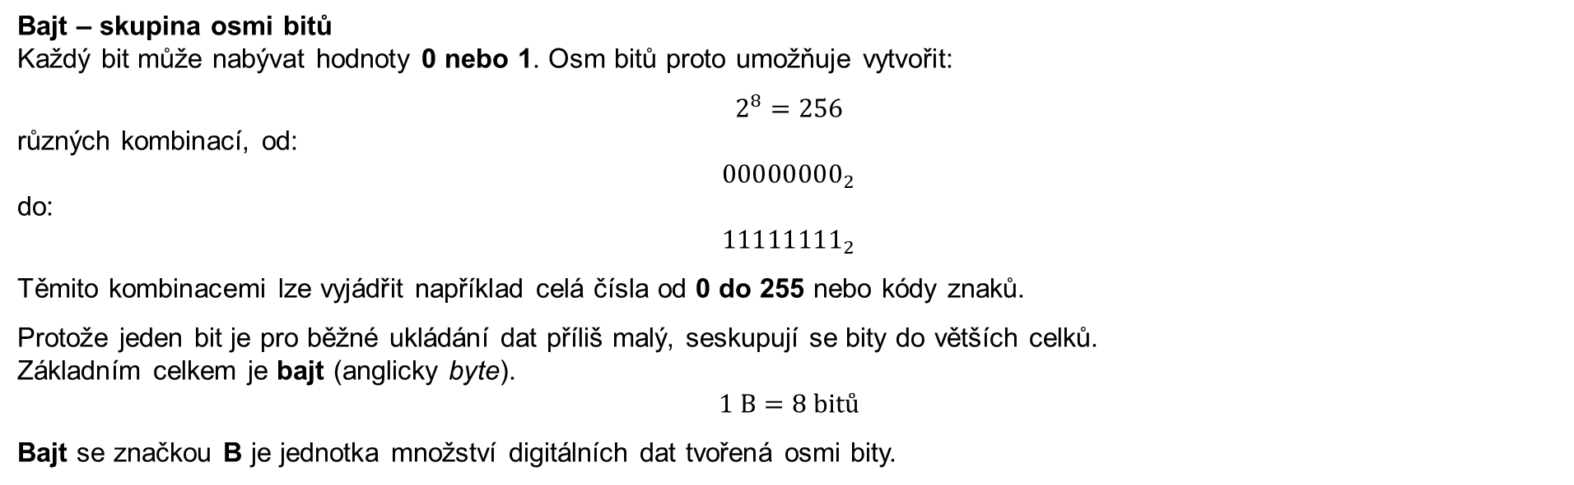
Bajt – skupina osmi bitů
Každý bit může nabývat hodnoty 0 nebo 1. Osm bitů proto umožňuje vytvořit:
$$2^{8}=256$$
různých kombinací, od:
$${00000000}_{2}$$
do:
$${11111111}_{2}$$
Těmito kombinacemi lze vyjádřit například celá čísla od 0 do 255 nebo kódy znaků.
Protože jeden bit je pro běžné ukládání dat příliš malý, seskupují se bity do větších celků.
Základním celkem je bajt (anglicky byte).
$$1 B=8 bitů$$
Bajt se značkou B je jednotka množství digitálních dat tvořená osmi bity.
Doporučuji psát:
bajt s malým počátečním písmenem,
anglicky byte, nikoli BYTE,
správně 8 bitů, nikoli „8 bit“.
Příklad: velikost binárního zápisu
1001 1111 0101 1010
Číslo obsahuje 16 binárních číslic, tedy:
16 bitů
Protože jeden bajt obsahuje 8 bitů:
16 : 8 = 2 bajty
Tento binární zápis zabírá 16 bitů, tedy 2 bajty.

Slide 8
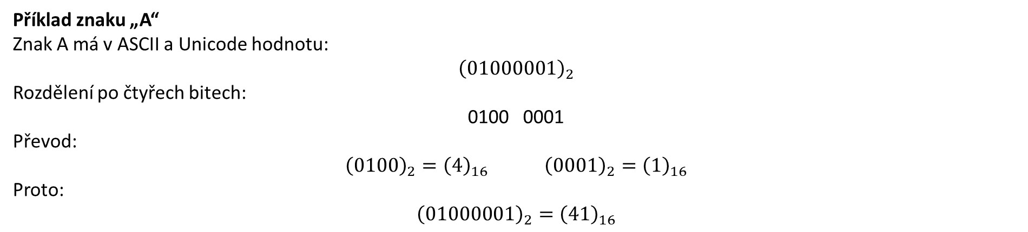
Binární soustava používá pouze dvě číslice 0 a 1, je zápis vyšších hodnou v binární soustavě nepřehledný. Například třímístné dekadické číslo 168 v binární soustavě je 10101000. Zapisujeme ${\left(168\right)}_{10}={\left(10101000\right)}_{2}$.
Pro lepší přehlednost je vhodné používat tzv. hexadecimální soustavu, která k zápisu číselné hodnoty používá šestnáct znaků:
Dekadický zápis | 0 | 1 | 2 | 3 | 4 | 5 | 6 | 7 | 8 | 9 | 10 | 11 | 12 | 13 | 14 | 15
Binární zápis | 0000 | 0001 | 0010 | 0011 | 0100 | 0101 | 0110 | 0111 | 1000 | 1001 | 1010 | 1011 | 1100 | 1101 | 1110 | 1111
Hexadecimální zápis | 0 | 1 | 2 | 3 | 4 | 5 | 6 | 7 | 8 | 9 | A | B | C | D | E | F
Hexadecimální zápis je zkrácený a přehlednější způsob zápisu binárních hodnot. Každé čtyři bity lze nahradit jednou hexadecimální číslicí.
Příklad: ${\left(168\right)}_{10}={\left(1010 1000\right)}_{2}={\left(A8\right)}_{16}$
Příklad znaku „A“
Znak A má v ASCII a Unicode hodnotu:
$${\left(01000001\right)}_{2}$$
Rozdělení po čtyřech bitech:
0100 0001
Převod:
${\left(0100\right)}_{2}={\left(4\right)}_{16}$ ${\left(0001\right)}_{2}={\left(1\right)}_{16}$
Proto:
$${\left(01000001\right)}_{2}={\left(41\right)}_{16}$$

Slide 9
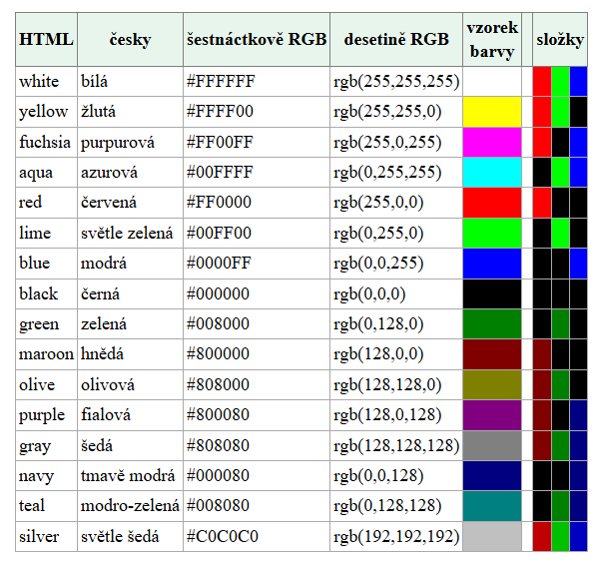
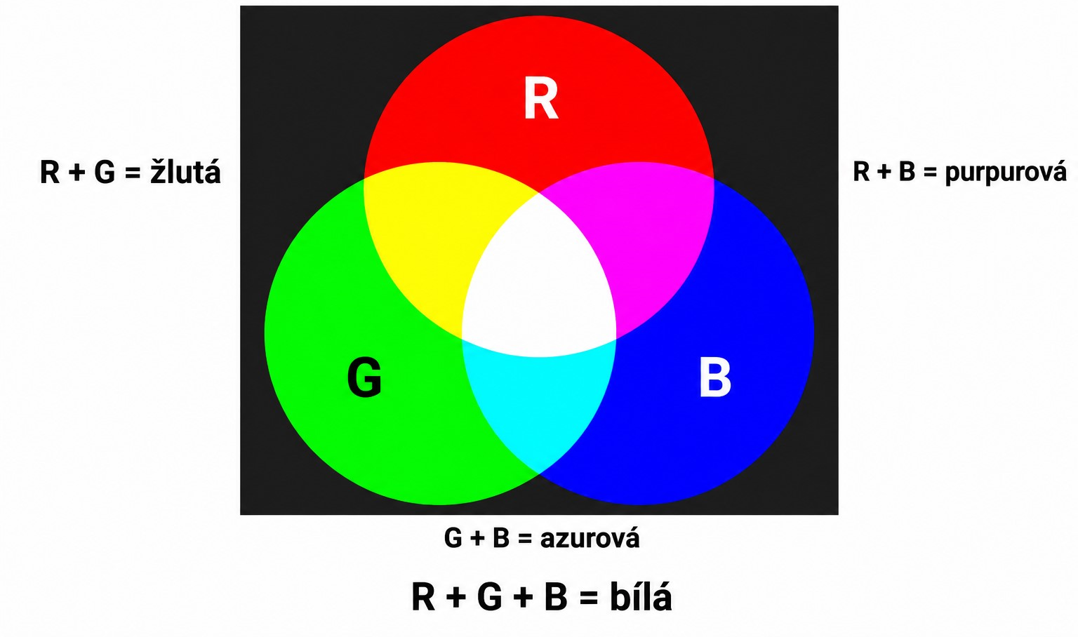
Hexadecimální soustava se v IKT používá všude tam, kde je potřeba přehledně zobrazit binární data, bajty, adresy nebo kódy.
Barvy v počítačové grafice a na webu - RGB
Barvy se zapisují pomocí tří složek – červené /R/, zelené /G/ a modré /B/: #RRGGBB
Každá barevná složka může nabývat hodnot od 00 do FF,
tedy od 0 do 255.
00 = složka nesvítí * FF = maximální intenzita

Slide 10
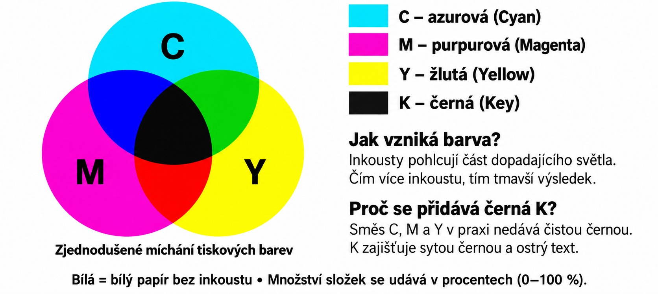
Kódování barev pro tisk – model CMYK
Trochu fyziky: Při barevném tisku inkousty pohlcují část dopadajícího světla. Zbývající světlo se odráží od papíru a dopadá do našeho oka. Podle toho, které vlnové délky v odraženém světle převažují, vnímáme výslednou barvu.
Například: žlutý inkoust pohlcuje především modrou část světla. Červená a zelená část se odrážejí od papíru a společně vyvolávají vjem žluté barvy.
Příklad zápisu tiskové barvy v jazyce Python. Množství barvy je udáno hodnotou od 0 do 1.
setFillColorCMYK(0.5, 0, 0.5, 0) předepisuje 50 % azurové a 50 % žluté, bez purpurové a černé.

Slide 11
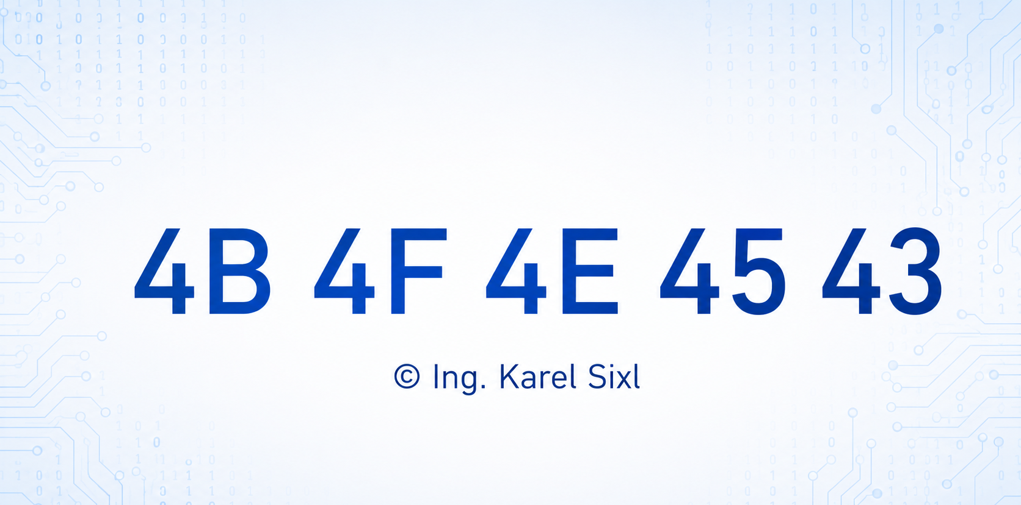
Haxagon: Digitální základy – 11 testů
Hexadecimální zápis 4B 4F 4E 45 43 představuje v ASCII i UTF-8 slovo KONEC.

Slide 12


Převod binárního čísla do desítkové soustavy
Binární číslo obsahuje pouze číslice 0 a 1. Každá pozice má určitou hodnotu, která je mocninou čísla 2. Pozice počítáme zprava od nuly.
Příklad – převedeme číslo:
$${\left(101101\right)}_{2}$$
Binární číslice | 1 | 0 | 1 | 1 | 0 | 1
Mocnina čísla 2 | $$2^{5}$$ | $$2^{4}$$ | $$2^{3}$$ | $$2^{2}$$ | $$2^{1}$$ | $$2^{0}$$
Hodnota pozice | 32 | 16 | 8 | 4 | 2 | 1
Každou binární číslici vynásobíme hodnotou její pozice:
$${101101}_{2}=1∙2^{5}+0∙2^{4}+1∙2^{3}+1∙2^{2}+0∙2^{1}+1∙2^{0}=32+0+8+4+0+1=45$$
$${101101}_{2}={45}_{10}$$
Příklad:
Převeď binární číslo 1001101011 do dekadické číselné soustavy:
$${1001101011}_{2}=1∙2^{9}+1∙2^{6}+1∙2^{5}+1∙2^{3}+1∙2^{1}+1∙2^{0}=619$$
$${1001101011}_{2}={619}_{10}$$

Slide 13

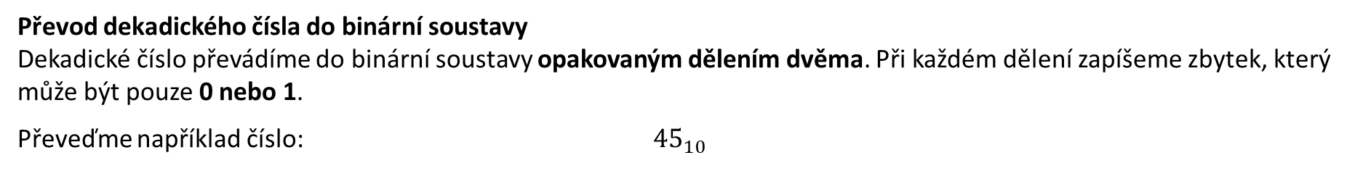
Převod dekadického čísla do binární soustavy
Dekadické číslo převádíme do binární soustavy opakovaným dělením dvěma. Při každém dělení zapíšeme zbytek, který může být pouze 0 nebo 1.
Převeďme například číslo: ${45}_{10}$
Dělení | Výsledek | Zbytek
45:2 | 22 | 1
22:2 | 11 | 0
11:2 | 5 | 1
5:2 | 2 | 1
2:2 | 1 | 0
1:2 | 0 | 1
Zbytky čteme zdola nahoru: 101101 $→$ ${45}_{10}={101101}_{2}$
Postup:
Dekadické číslo vydělíme dvěma.
Zapíšeme zbytek po dělení – 0 nebo 1.
Výsledek znovu dělíme dvěma.
Pokračujeme, dokud nedostaneme výsledek 0.
Zapsané zbytky přečteme v opačném pořadí – zdola nahoru.
Proč to funguje? Každý zbytek určuje, zda daná mocnina čísla 2 bude v binárním zápisu zastoupena číslicí 0, nebo 1.

Slide 14
Převod dekadického zápisu čísla na hexadecimální zápis
Číslo z desítkové soustavy do hexadecimální (šestnáctkové) převedeme opakovaným dělením číslem 16.
V hexadecimální soustavě používáme číslice 0–9 a písmena:
Hodnota | 10 | 11 | 12 | 13 | 14 | 15
Znak | A | B | C | D | E | F
Příklad: Převeďme číslo 350.
Příklad: Převeďme číslo 726.
Dělení | Celočíselný podíl | Zbytek
350 ÷ 16 | 21 | 14 → E
21 ÷ 16 | 1 | 5 → 5
1 ÷ 16 | 0 | 1 → 1
Dělení | Celočíselný podíl | Zbytek
726 ÷ 16 | 45 | 6
45 ÷ 16 | 2 | 13 → D
2 ÷ 16 | 0 | 2
Jakmile je podíl nula, skončíme.
Zbytky přečteme zdola nahoru: 15E.
Zbytky přečteme zdola nahoru: 2D6.

Slide 15
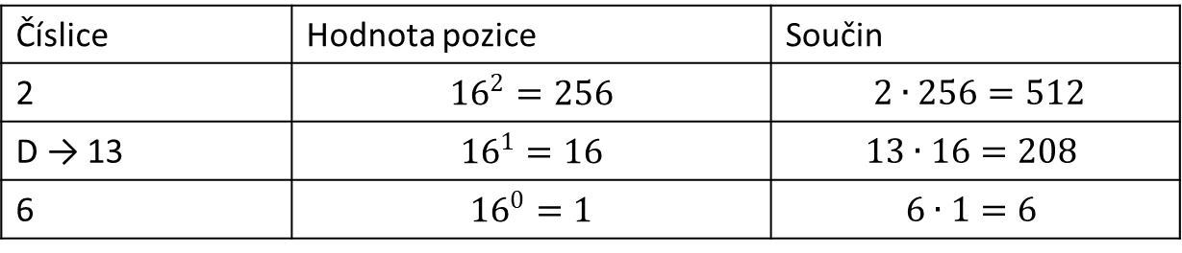
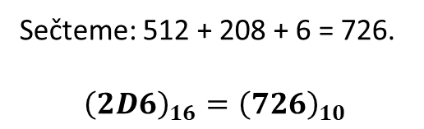
Převod hexadecimálního zápisu čísla na zápis dekadický
Hexadecimální číslo převedeme na dekadické (desítkové) tak, že hodnotu každé číslice vynásobíme příslušnou mocninou čísla 16 a výsledky sečteme.
Zprava mají pozice hodnoty: ${16}^{0}=1, {16}^{1}=16, {16}^{2}=256 ……$
Příklad: Převeďme číslo 2D6. Písmeno D představuje hodnotu 13.
Číslice | Hodnota pozice | Součin
2 | $${16}^{2}=256$$ | $2∙256=512$
D → 13 | $${16}^{1}=16$$ | $$13∙16=208$$
6 | $${16}^{0}=1$$ | $$6∙1=6$$
Sečteme: 512 + 208 + 6 = 726.
$${\left(2D6\right)}_{16}={\left(726\right)}_{10}$$

